Slide 1

Notes:
인사와 과정 소개. 6주 동안 매주 사업에 쓸 수 있는 앱을 하나씩 만든다는 점을 강조.

Slide 2
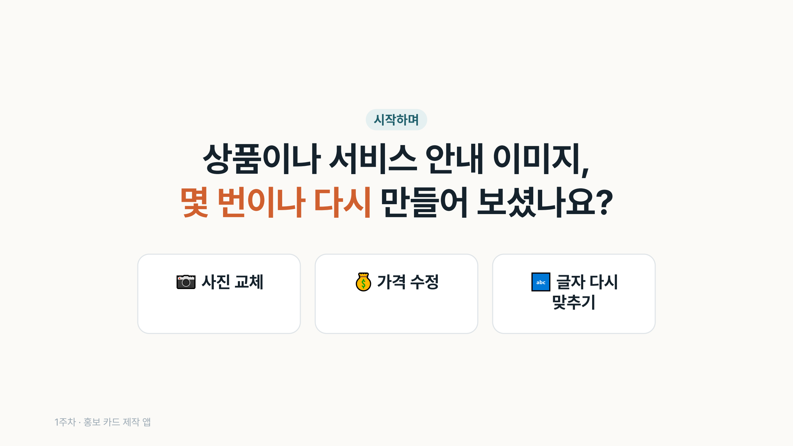
Notes:
손을 들게 하거나 한두 분께 경험을 물어보며 시작.

Slide 3
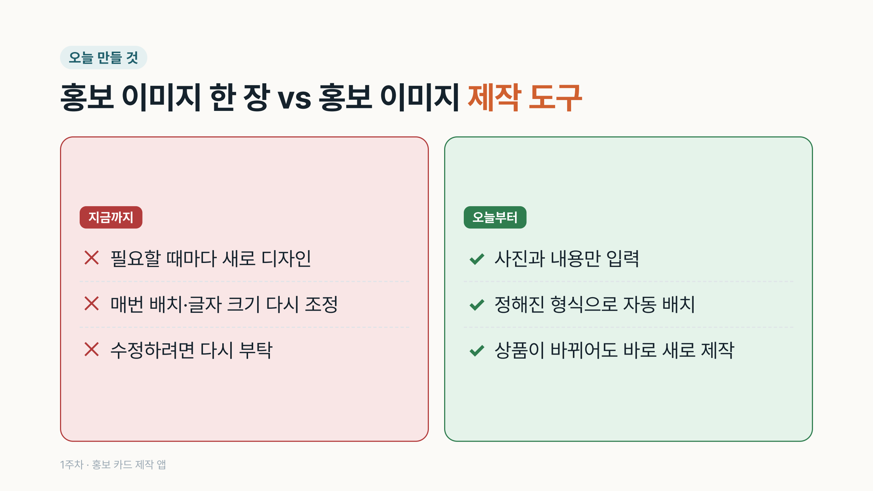

Slide 4
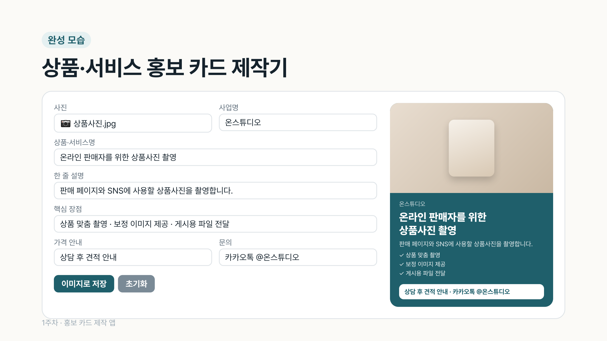
Notes:
가능하면 실제 완성 앱을 띄워 사진과 문구를 바꾸는 시연을 함께 보여주기.

Slide 5
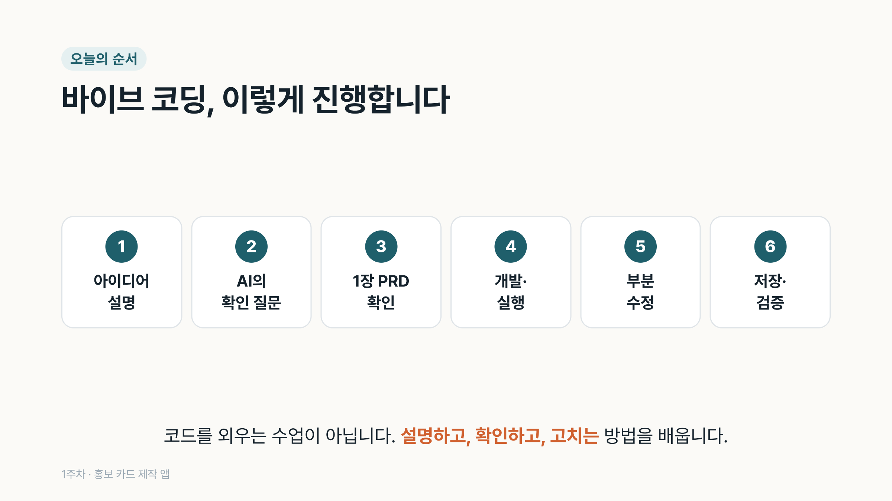

Slide 6
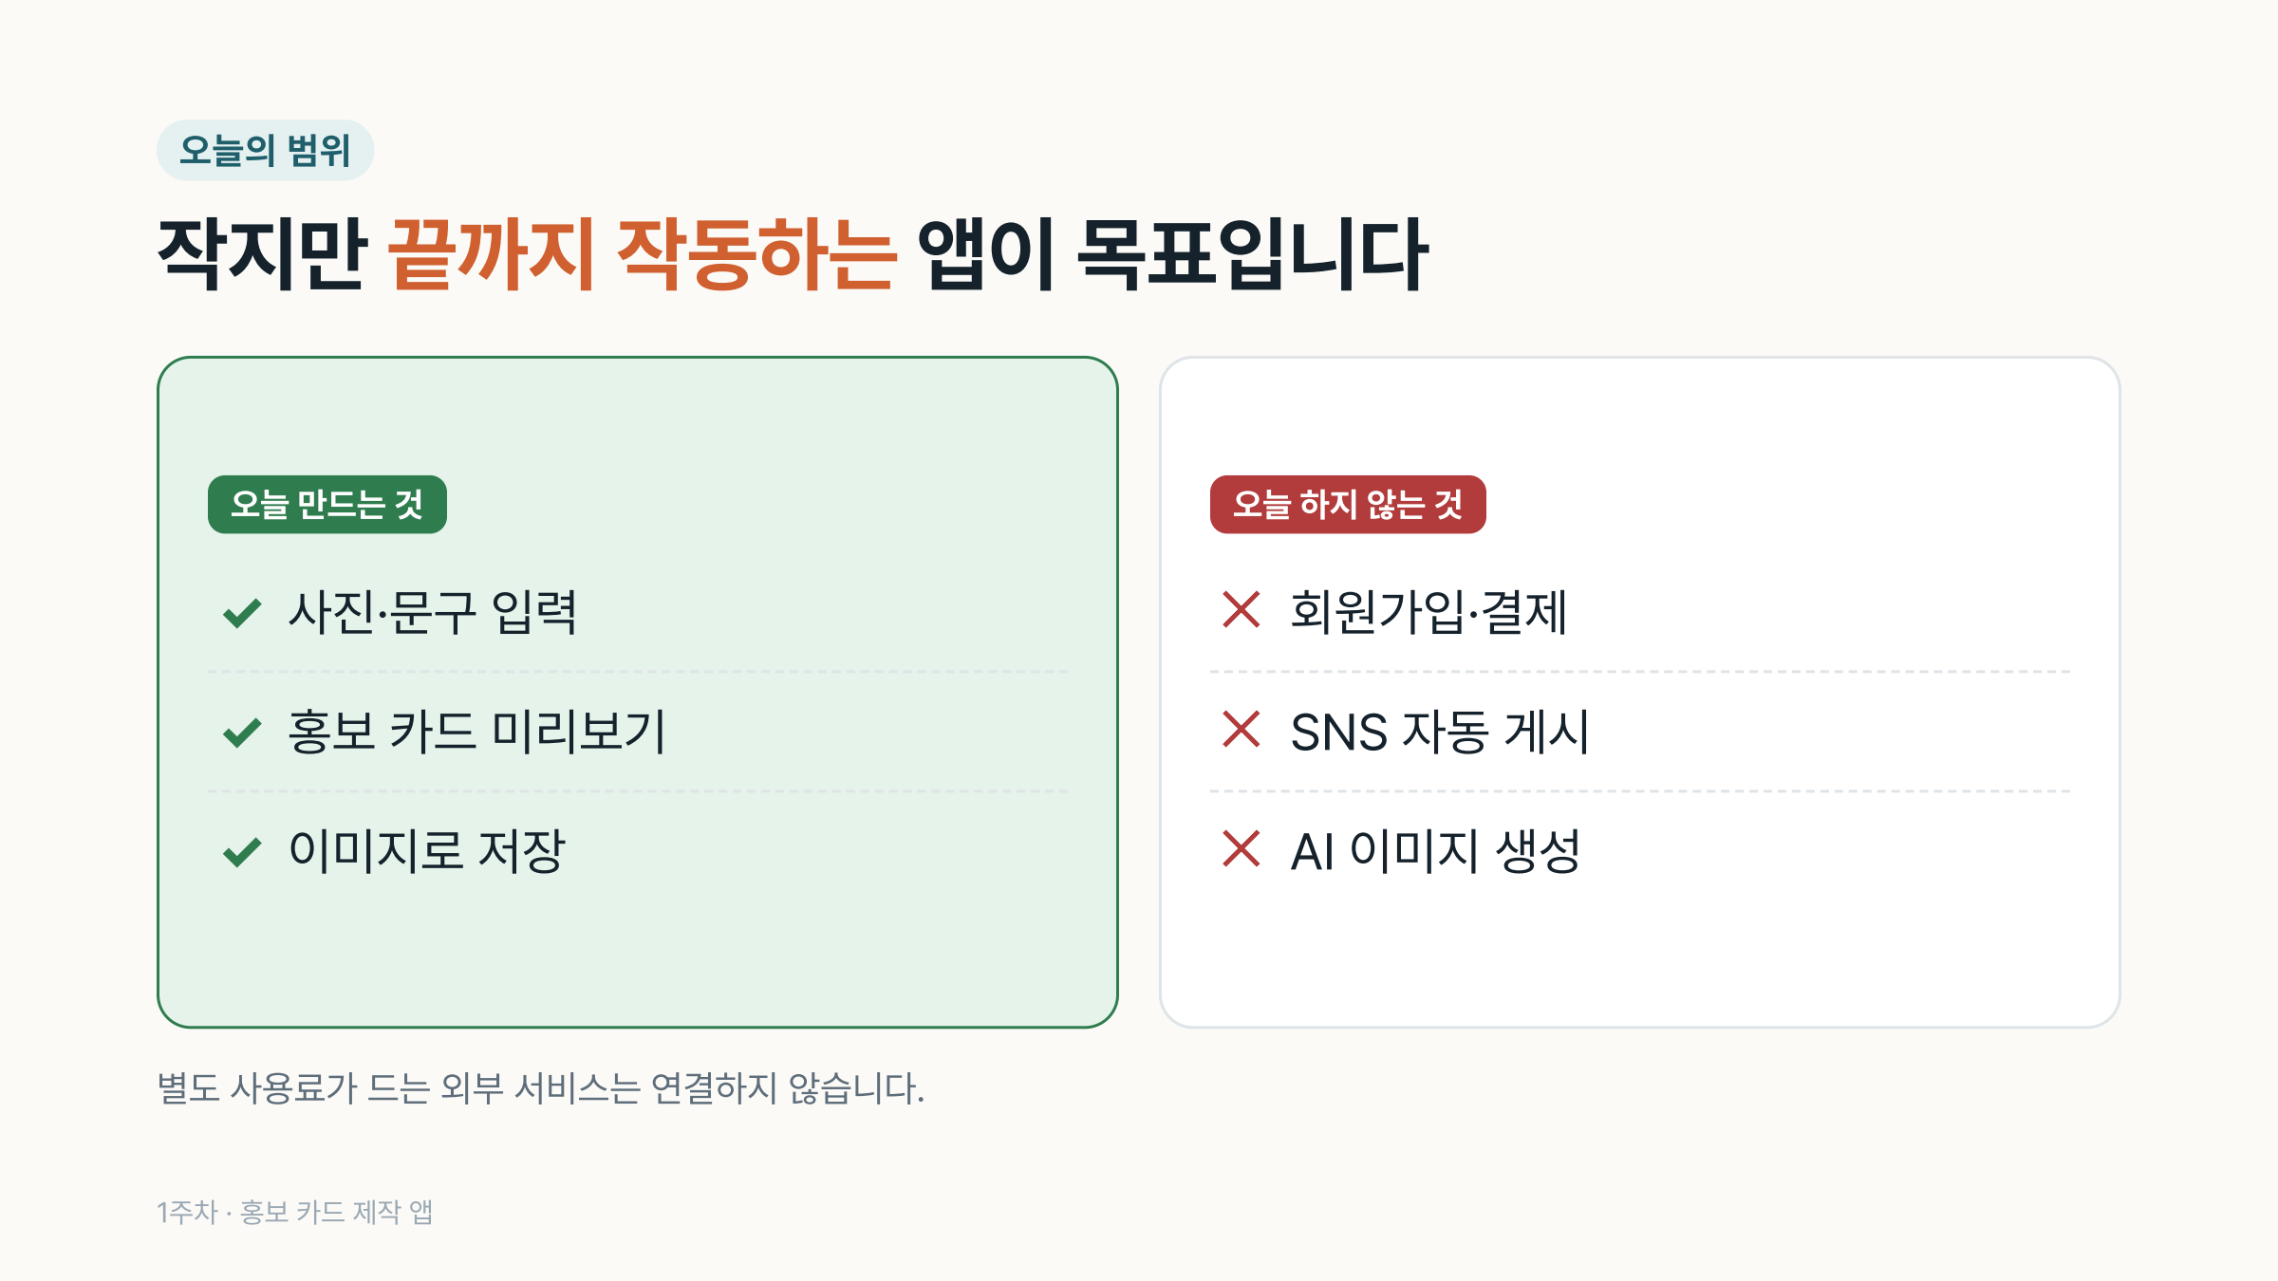

Slide 7


Slide 8
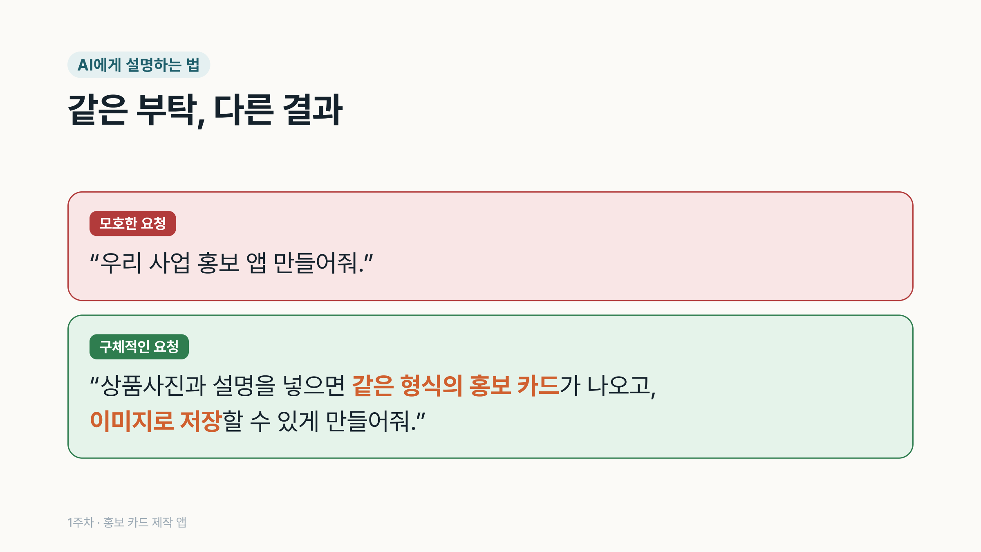

Slide 9
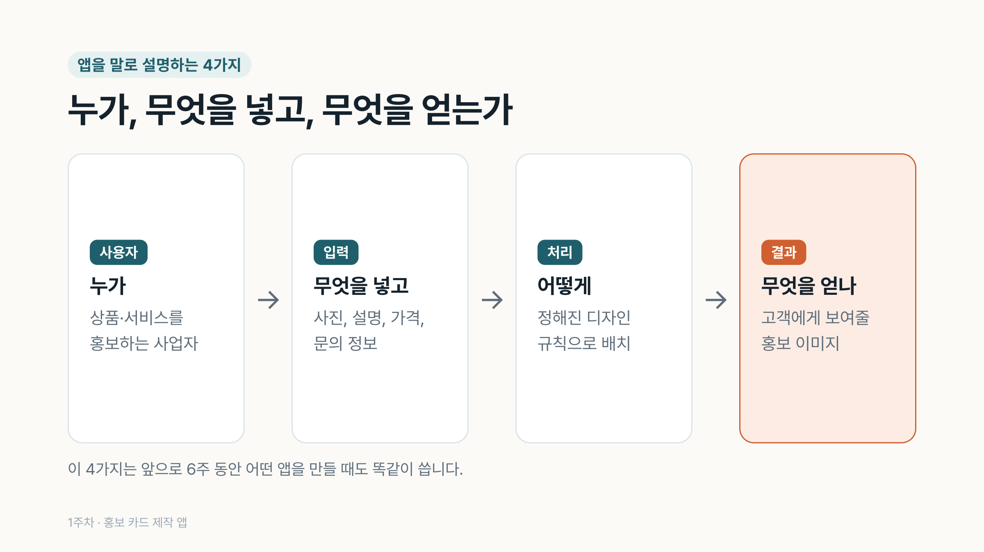

Slide 10
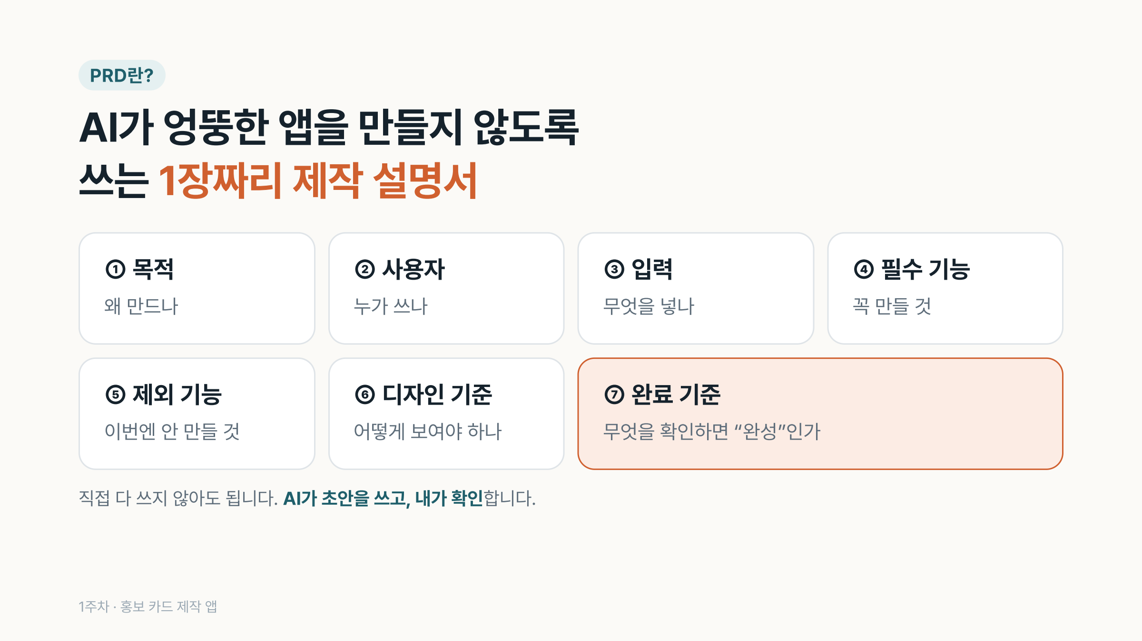

Slide 11
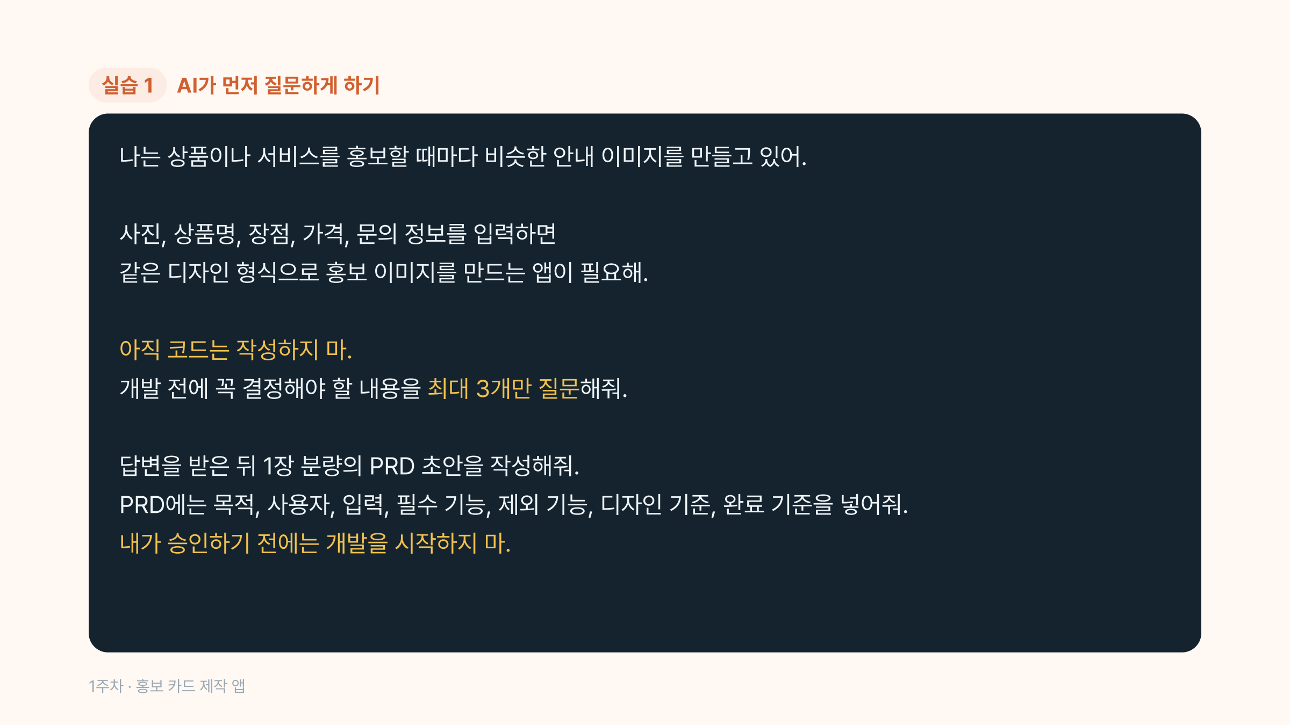
Notes:
AI의 질문에는 강사가 공통 예시(온스튜디오)로 답변. 수강생별로 다르게 답하지 않음.

Slide 12
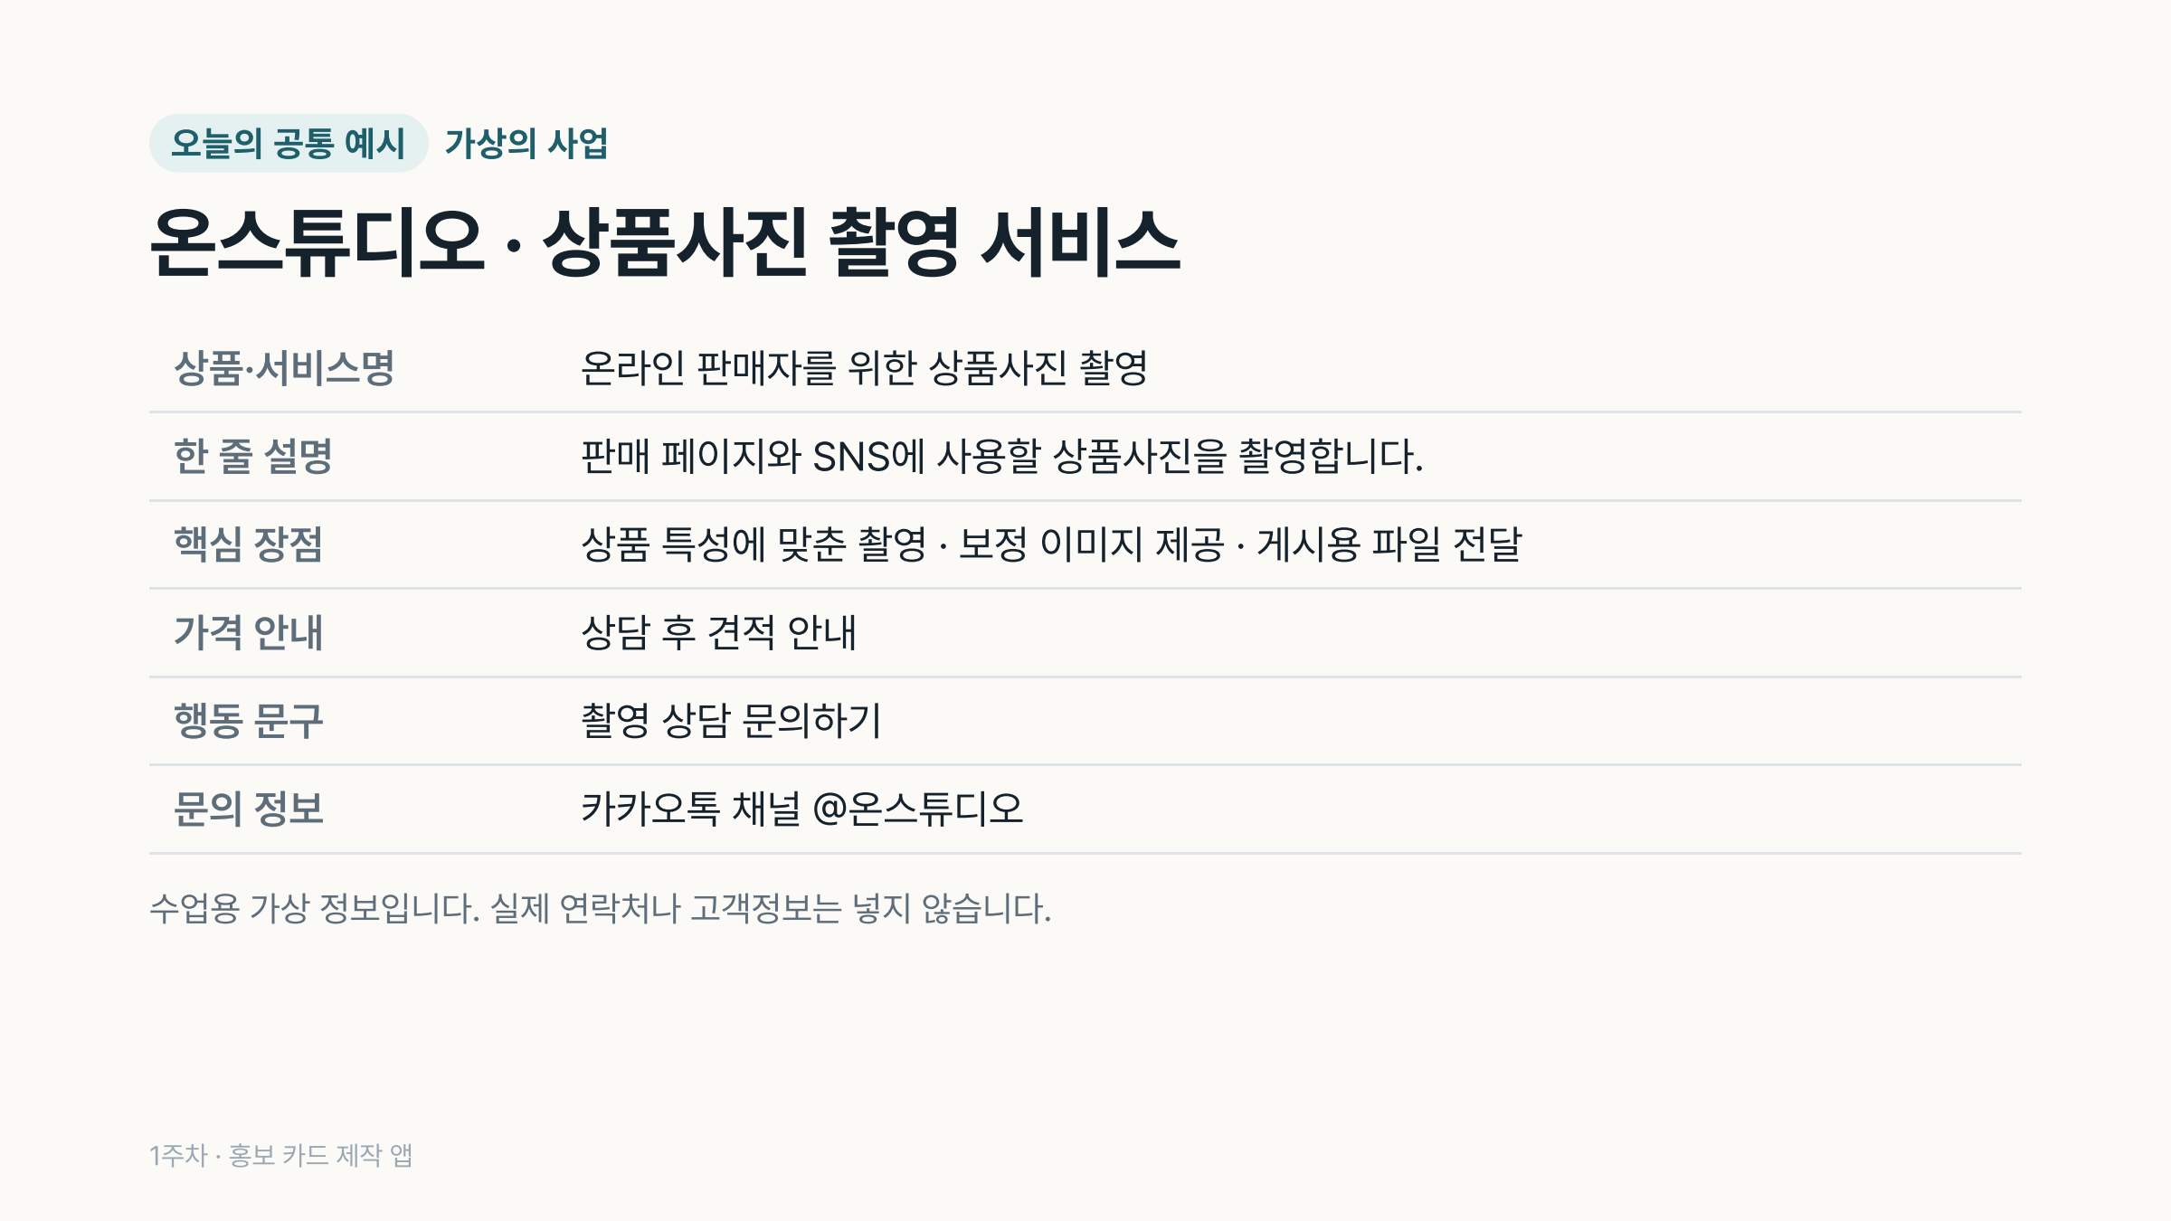

Slide 13
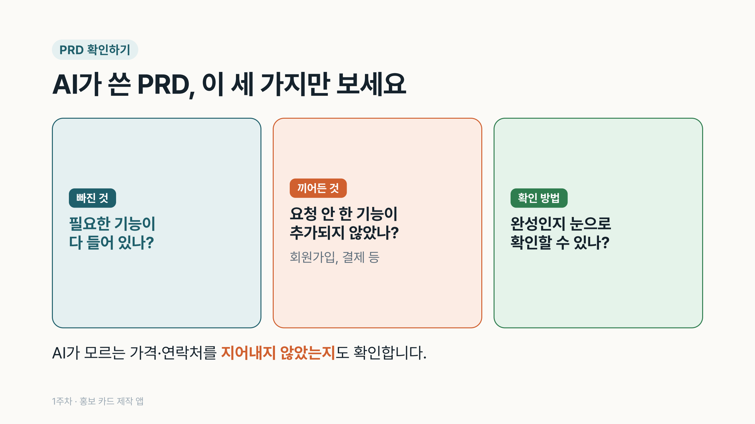

Slide 14


Slide 15
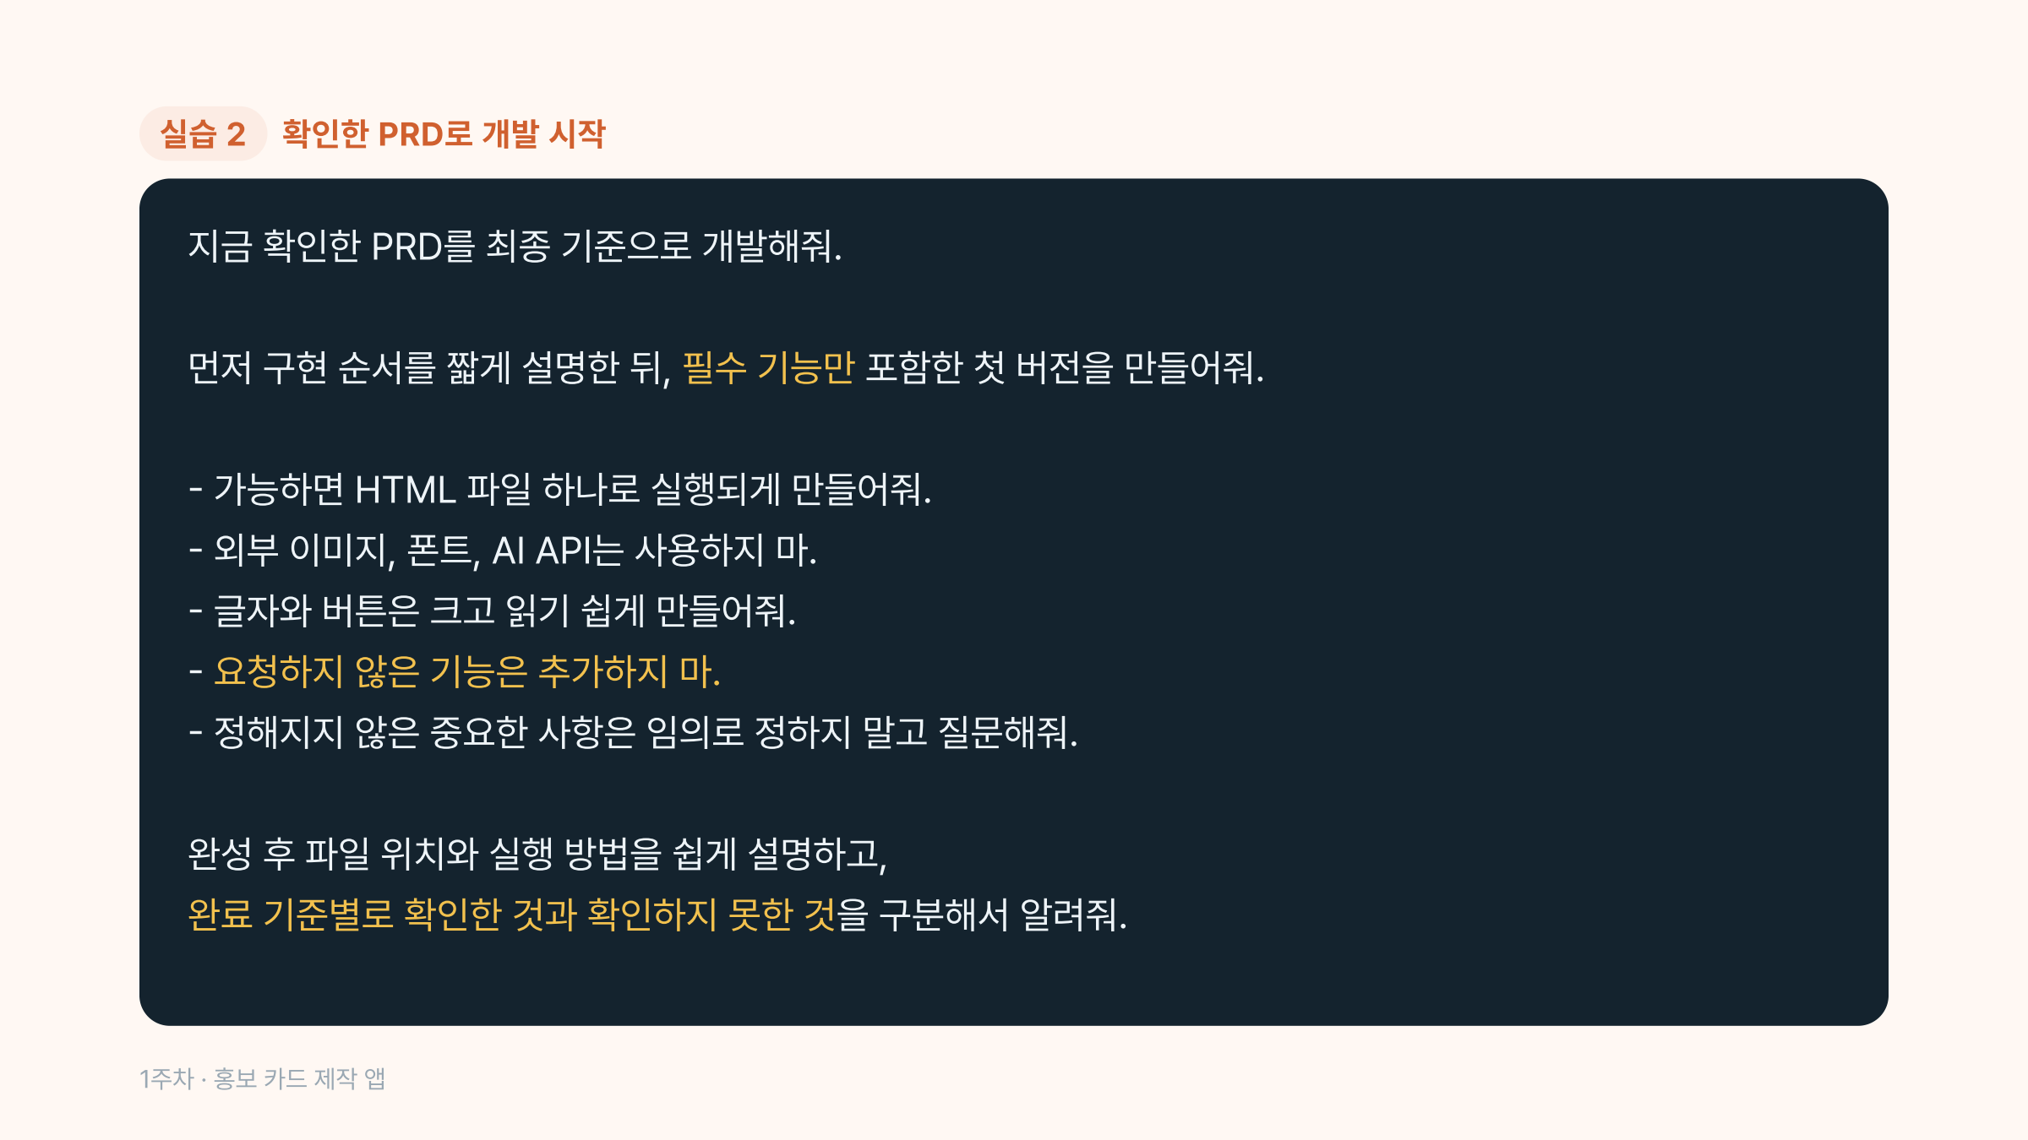

Slide 16
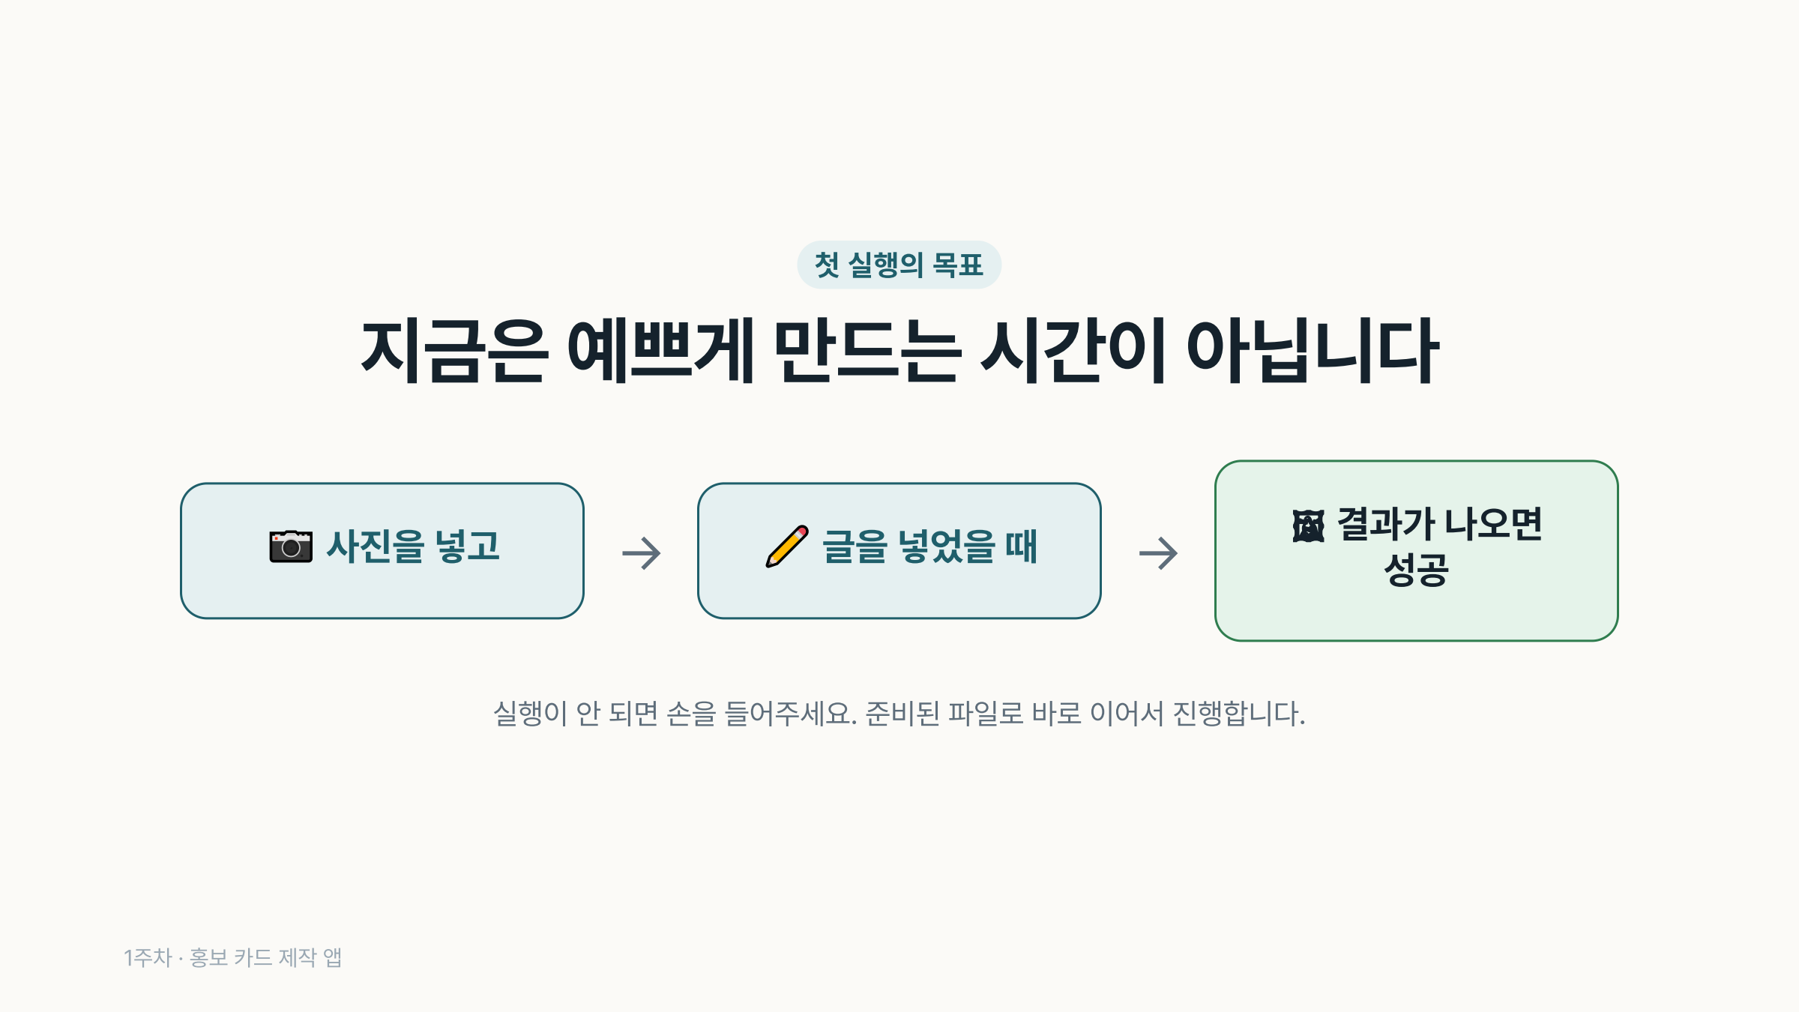

Slide 17
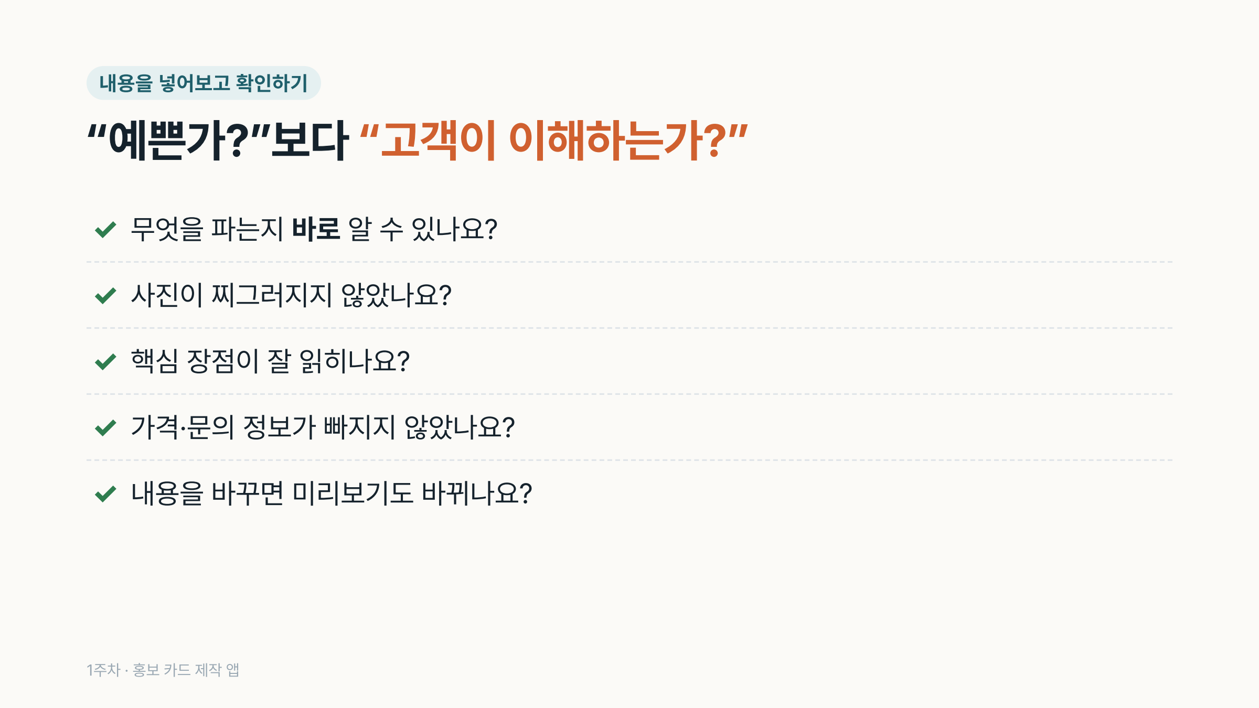

Slide 18
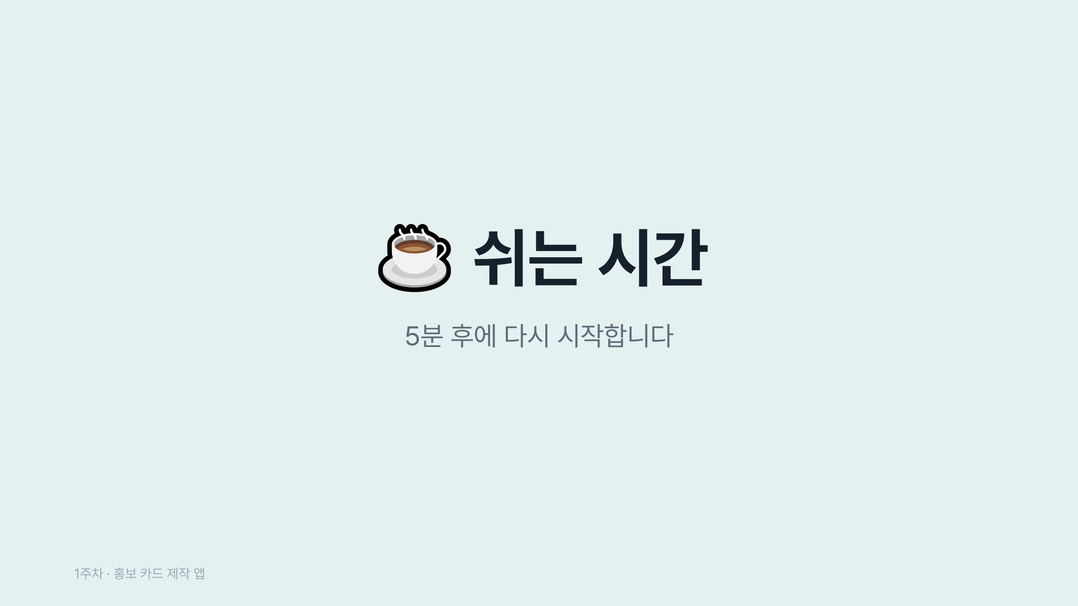

Slide 19


Slide 20
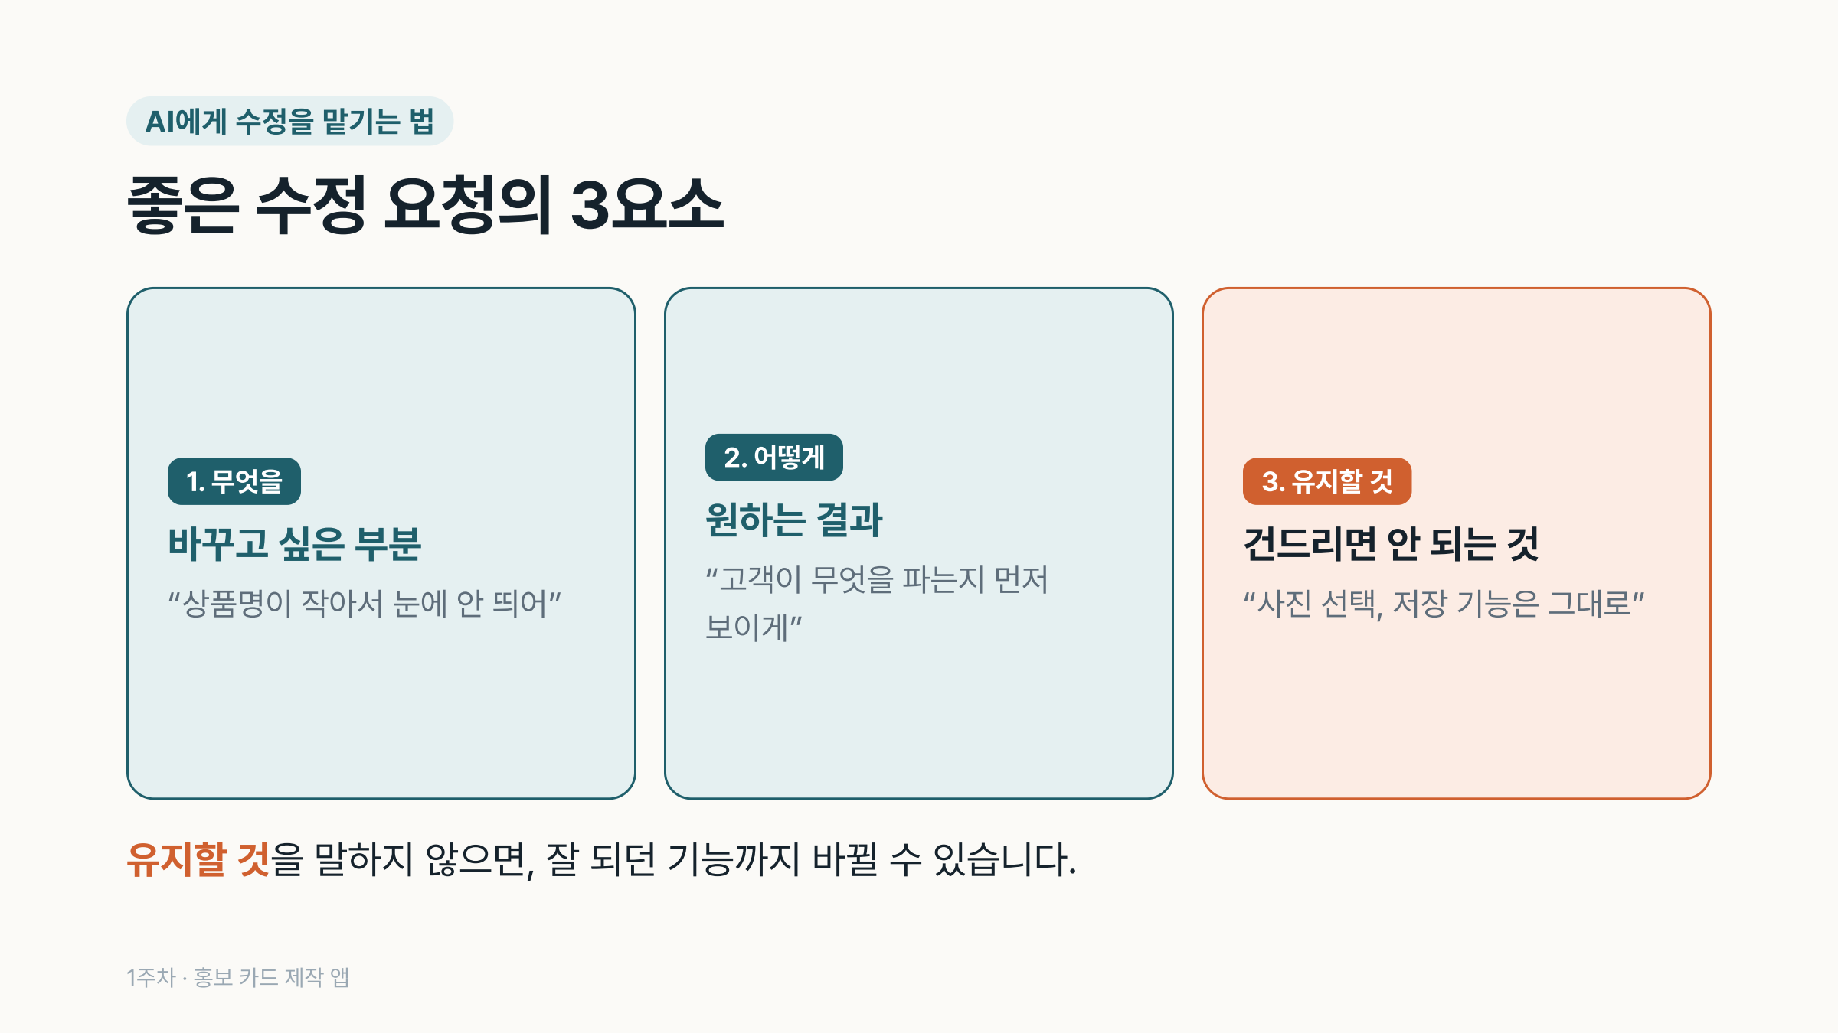

Slide 21
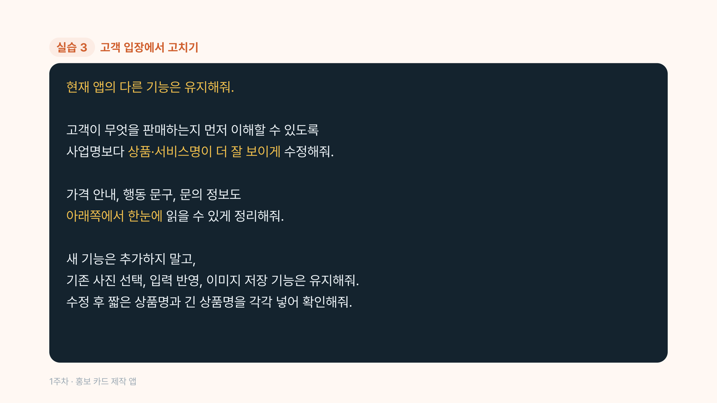

Slide 22
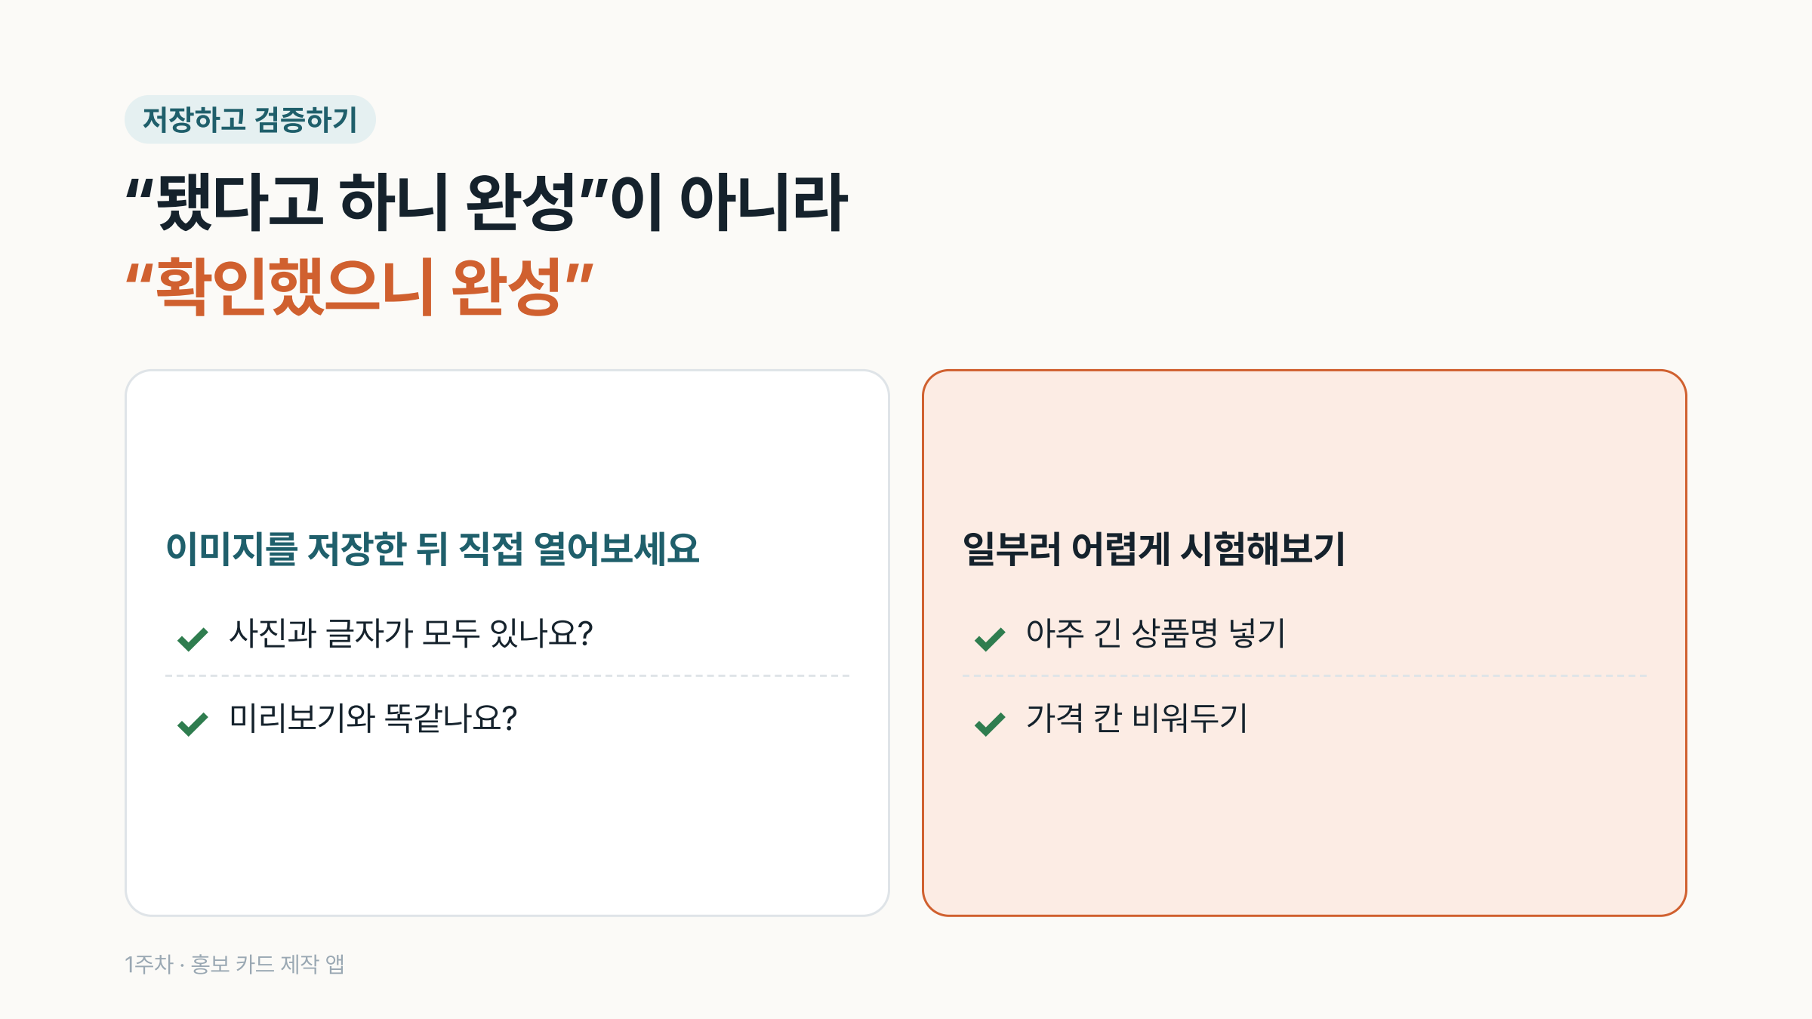

Slide 23
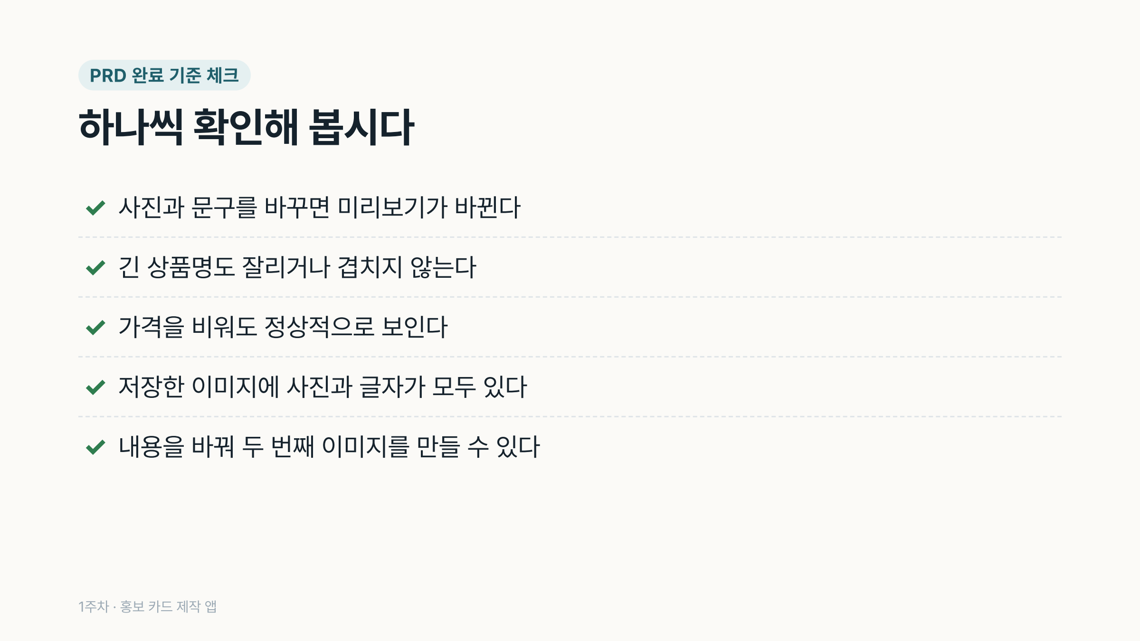

Slide 24
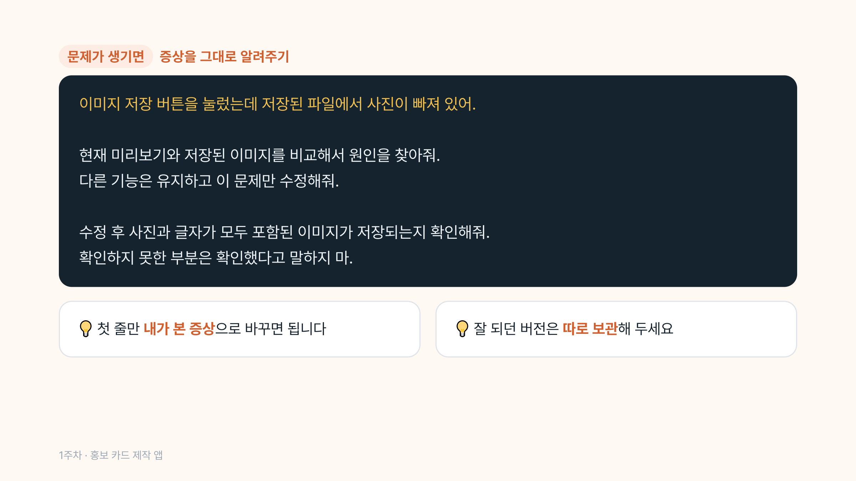

Slide 25
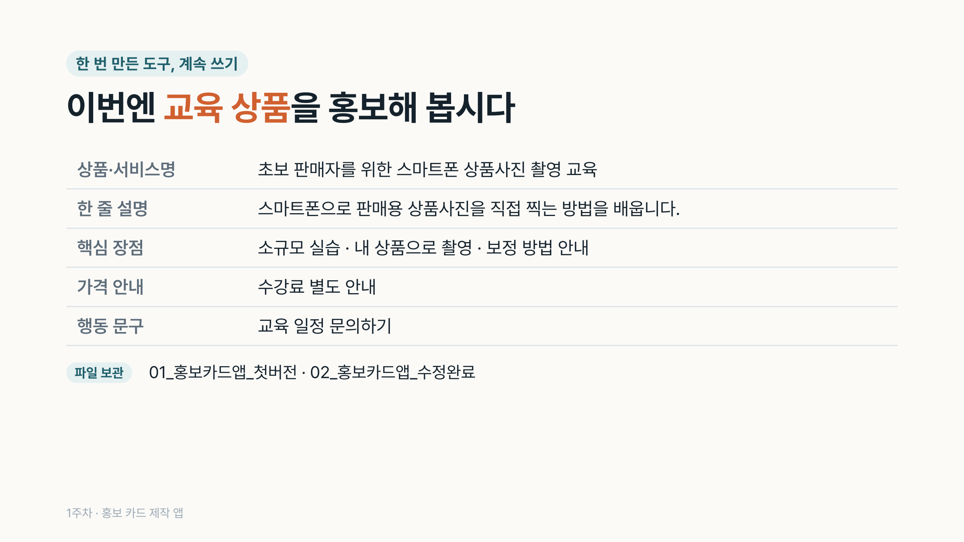

Slide 26
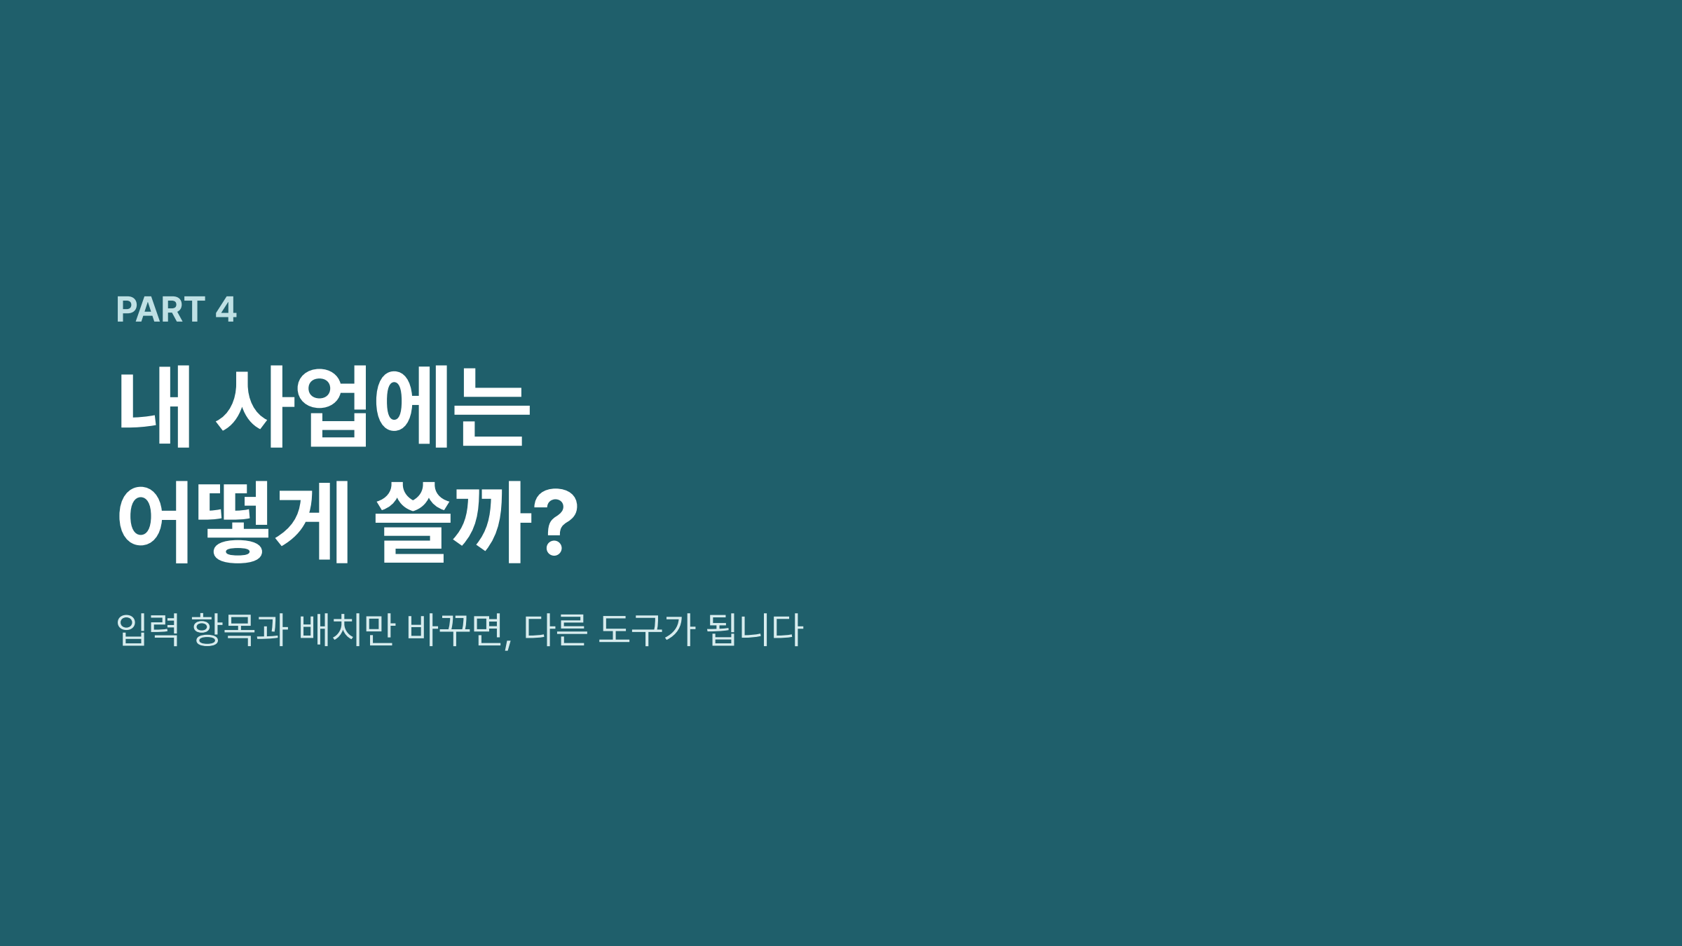

Slide 27
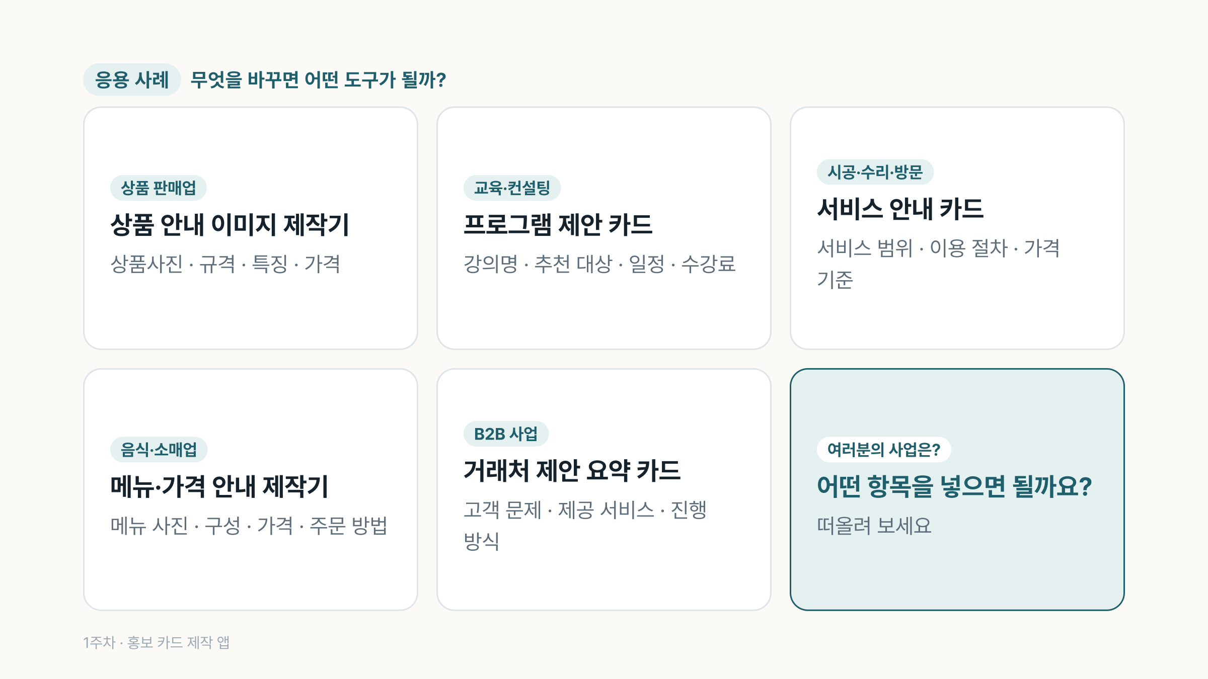

Slide 28
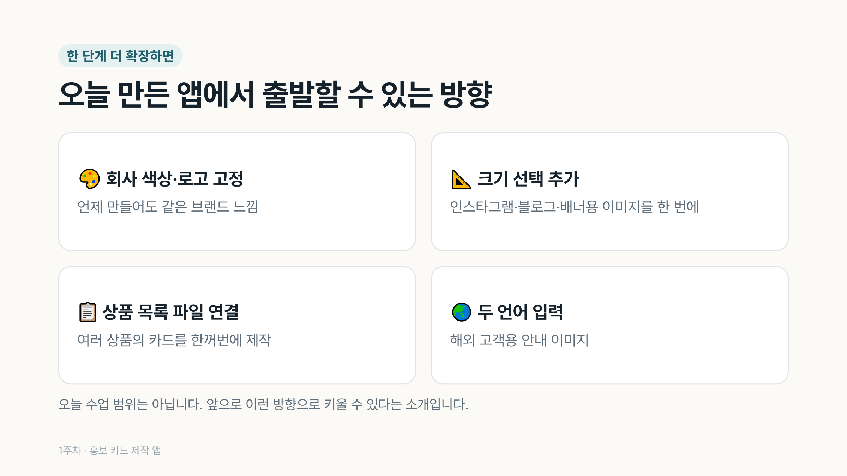

Slide 29
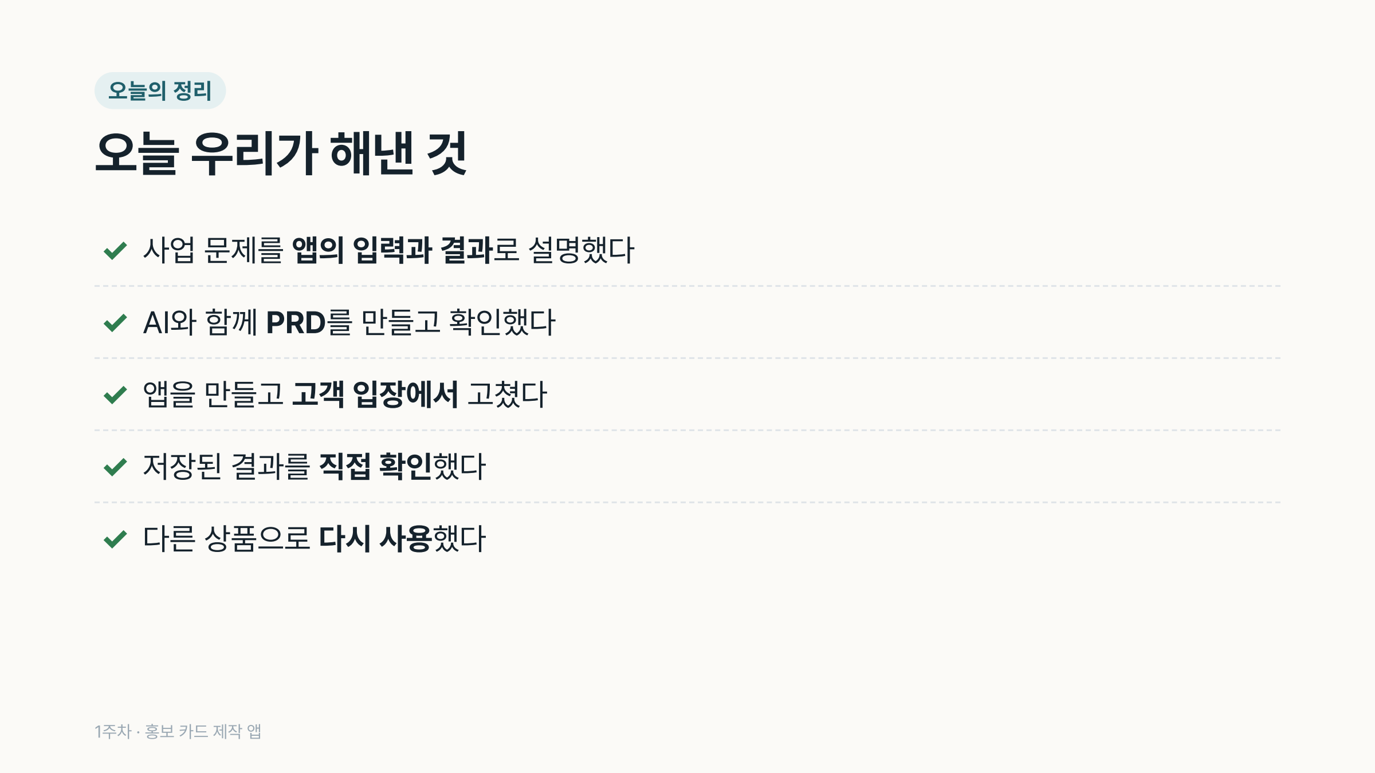

Slide 30
